Slide 1
ПОРТФОЛІО ВЧИТЕЛЯ УКРАЇНСЬКОЇ МОВИ ТА ЛІТЕРАТУРИ МИХАЙЛЕНКО АНЖЕЛИ ІВАНІВНИ
Освіта:
Запорізький державний університет у 1996р., філолог, викладач української мови та літератури;
Запорізький національно технічний університет у 2003р., факультет післядипломної освіти; менеджер-економіст
Категорія: вища, старший вчитель
Стаж роботи: 22 роки
Педагогічний стаж: 22 роки
Посада: викладач української мови та літератури.

Slide 2
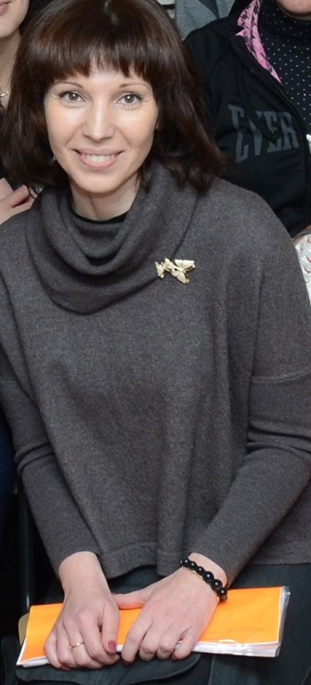
БУДЬМО ЗНАЙОМІ
1972 року народження
Вища освіта, Запорізький державний університет, 1996р
Філолог, викладач української мови та літератури
Місце роботи – ЗБЛ «ПЕРСПЕКТИВА»
Запорізької міської ради Запорізької області

Slide 3
ПРАЦЮЮ НАД ПРОБЛЕМНИМ ПИТАННЯМ
ЗАСТОСУВАННЯ ІНТЕРАКТИВНИХ ТЕХНОЛОГІЙ НА УРОКАХ УКРАЇНСЬКОЇ МОВИ ТА ЛІТЕРАТУРИ
МОЄ ПЕДАГОГІЧНЕ КРЕДО
У наших руках майбутнє – створимо його самі
В.Сухомлинський

Slide 4
ДИДАКТИЧНА СКРИНЯ АКТУАЛЬНІСТЬ ПРОБЛЕМНОЇ ТЕМИ
Реалізація особистісно-зорієнтованого підходу до учнів
Забезпечення поглибленої індивідуалізації освітнього процесу
Співпраця між учасниками освітнього простору
Педагогічний патронаж саморозвитку творчої особистості
Забезпечення оптимальної творчої самореалізації й самоствердження особистості учня

Slide 5
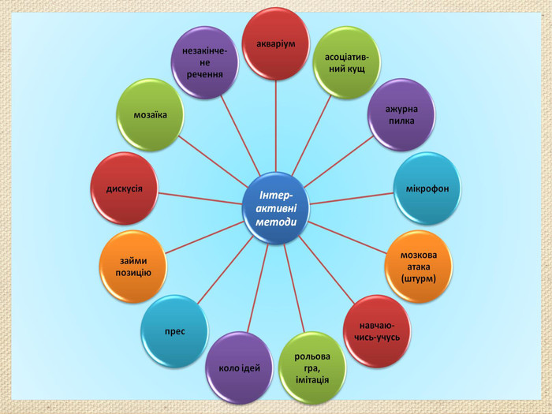
ТЕХНОЛОГІЇ НАВЧАННЯ .
Особистісно орієнтоване навчання
Проектне навчання
Інтерактивна технологія

Slide 6
ТИПИ УРОКІВ
Урок-мандрівка
Урок – портрет
Урок-квест
Урок вивчення художнього образу
Урок-діалог
Уроки-диспут
Урок - захист власних проектів

Slide 7
ПРИНЦИПИ РОЗВИТКУ ТВОРЧОЇ ОСОБИСТОСТІ ЗДІБНОСТІ – ЩЕ НЕ ТАЛАНТ, ТАЛАНТ – ЩЕ НЕ ТВОРЧІСТЬ. Й. ЕТВЕ
Принцип інформованості
Принцип трансформації когнітивного змісту в емоційний
Принцип розвивального навчання
Принцип діалектичної єдності та оптимальності теорії і практики
Принцип оптимального поєднання індивідуальної та колективної форм
Принцип віри в сили та можливості дитини

Slide 8
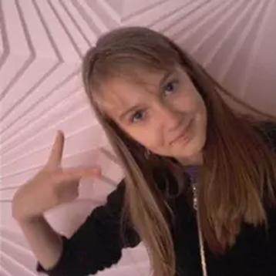
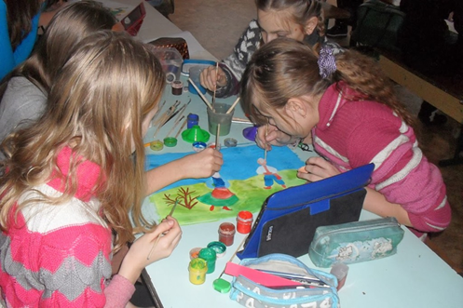
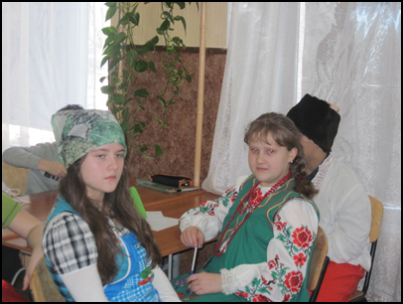
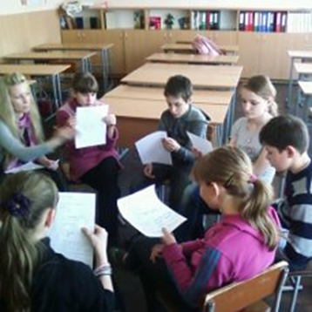
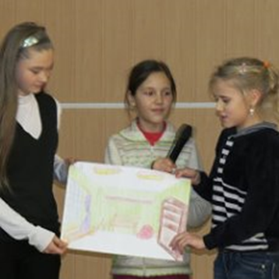
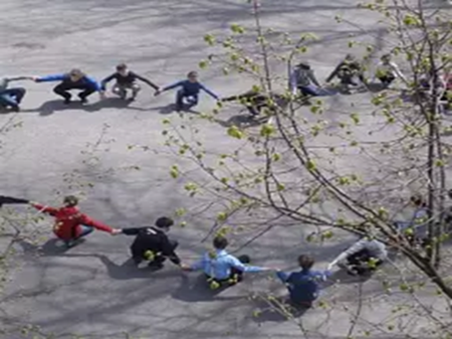
ФОРМИ РОБОТИ ДЛЯ РОЗВИТКУ ТВОРЧИХ ЗДІБНОСТЕЙ
Робота творчих майстерень
Види творчих робіт на основі неповного тексту
Проведення літературних "Брейн-рингів"
.
Використання граматичної та лінгвістичної казки
Використання нетрадиційного дидактичного матеріалу
Створення комп’ютерних презентацій
Використання елементів гри
Створення учнями власних проектів
Творчі перекази учнів на основі неповного тексту

Slide 9
ПРИЙОМИ ТА МЕТОДИ РОБОТИ
Прийом емоційного мотивування
Метод евристичної загадки
Ситуація заохочення
Метод фокальних об’єктів
Дискусійні методи
Ситуація пізнавальної новизни, пізнавальних ігор навчальних дискусій
Метод контрольних запитань
Метод морфологічного аналізу
Пізнавальних суперечностей
Методи фантазування
Створення ситуацій успіху
Метод заміни властивостей
Метод програвання сюжету в інших умовах
Використання аналогій
Ігрові методи

Slide 10
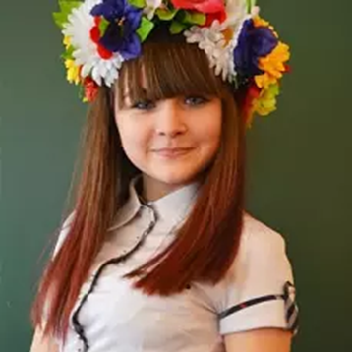
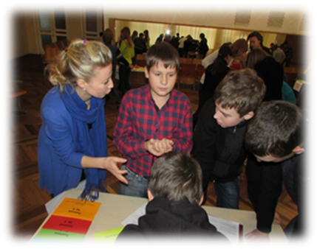
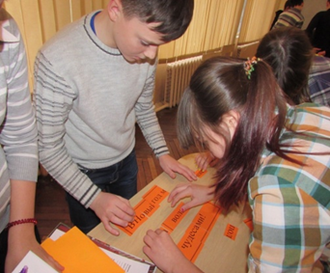
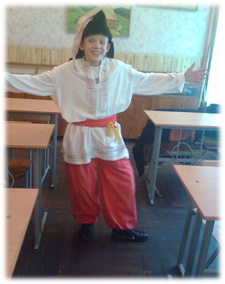
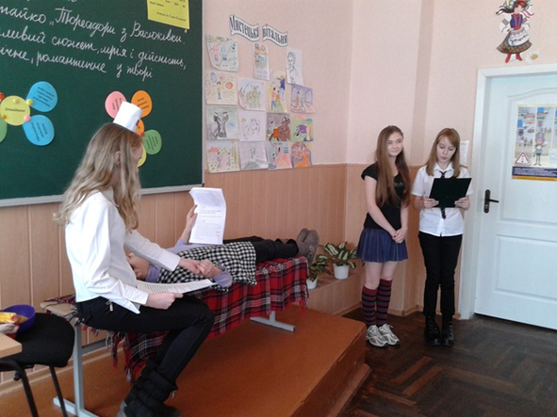
МОДЕЛЬ РОЗВИТКУ ТВОРЧОЇ ОСОБИСТОСТІ
Відсутність критики невдалих творчих спроб
Можливість для учня вибору та самостійної постановки задачі
Врахування інтересів учня
Підтримка творчої ініціативи
Безумовне позитивне відношення до учня
Емоційний контакт з учнем

Slide 11
ОСНОВНІ ЗАВДАННЯ
Вчити колективній аналітичній і практичній роботі
Формувати не тільки пізнавальні, але й професійні мотиви й інтереси
Формувати соціальні вміння і навички взаємодії та спілкування, індивідуального й спільного прийняття рішень
Давати цілісне уявлення про професійну діяльність
Розвивати системне мислення, включаючи цілісне розуміння ним не тільки природи й суспільства, але й себе, свого місця в світі
Виховувати відповідальне ставлення до справи, соціальних цінностей і установок професійного колективу
Оволодівати методами моделювання, соціального проектування

Slide 12
ПЕРСПЕКТИВНІСТЬ ДОСВІДУ
Відображає сучасні тенденції розвитку творчих здібностей учнів
Базується на провідних принципах сучасної освіти
Протягом багатьох років вихованці широко використовують набуті знання і вміння у подальшому навчанні, праці, створюють власне середовище для здійснення подальшої творчої діяльності

Slide 13
ЩОДЕННИК ПРОФЕСІЙНОЇ ДІЯЛЬНОСТІ
Свідоцтво про успішне виконання сертифікаційного тесту за курсом «Digital Literacy» компанії Майкрософт; 945528
Публікація на методичному порталі: http://metodportal.net/node/5434
23.06.2016р. Сертифікат INTEL «Навчання для майбутнього»
19-30.09.2016р. - курси підвищення кваліфікації вчителів української мови та літератури в ЗОІППО;
2017р. - 8-годинний курс підготовки екзаменаторів для перевірки відкритих тестових завдань ЗНО;
Публікація на https://naurok.com.ua/profile/70230

Slide 14
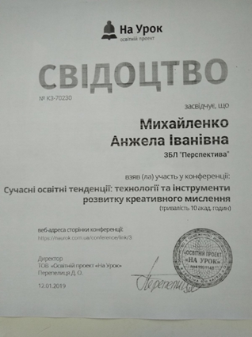
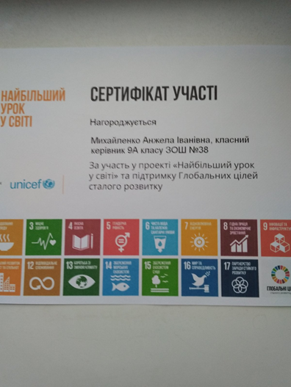
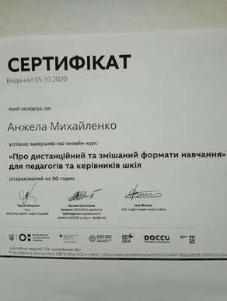
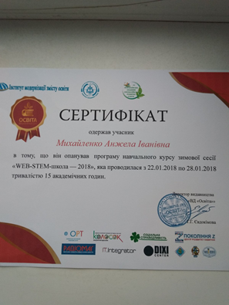
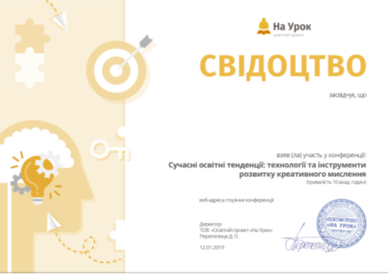
ЩОДЕННИК ПРОФЕСІЙНОЇ ДІЯЛЬНОСТІ

Slide 15
МЕТОДИЧНИЙ КУФЕЛОК
Педрада «Особистісна компетентність школярів як передумова їх професійного вибору, успішної соціалізації і самореалізації в суспільній діяльності»;
Засідання РМО вчителів української філології;
Засідання МО вчителів української філології;
Психолого-педагогічний семінар «Плани самовдосконалення особистості школярів різного віку»;
Методичний семінар «Сучасні технології навчання як шлях реалізації особистісно зорієнтованого навчання»
Заняття в творчій групі «Компетентністно орієнтований урок»

Slide 16
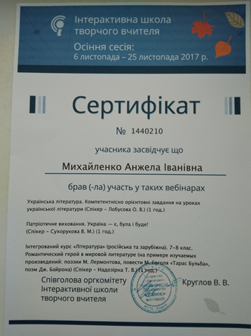
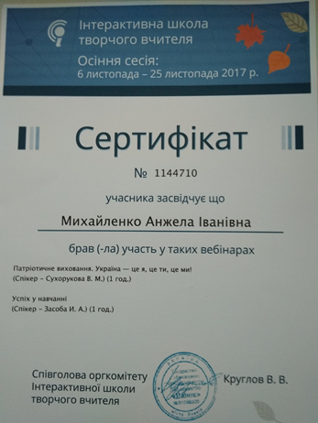
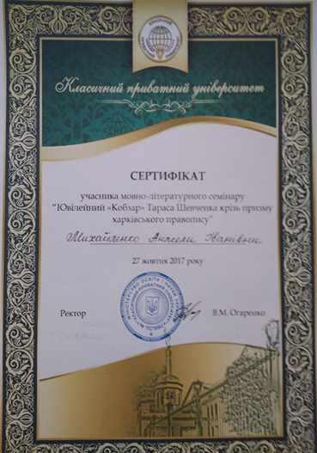
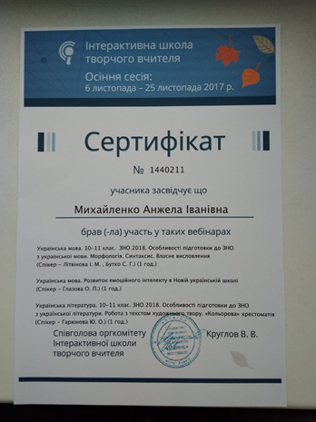
МЕТОДИЧНИЙ КУФЕЛОК

Slide 17
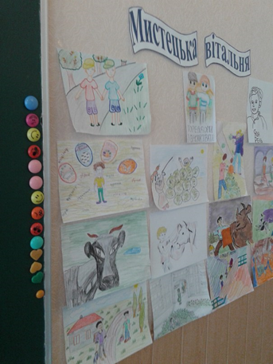
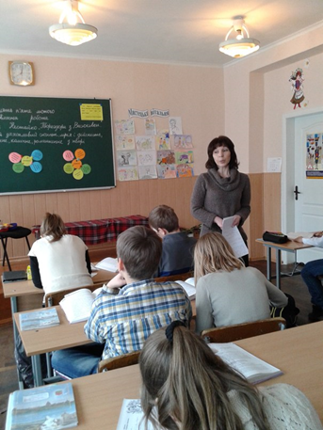
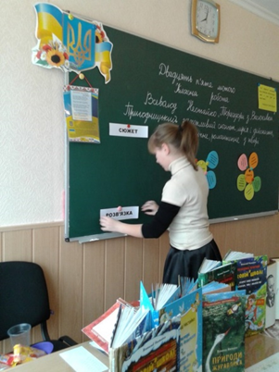
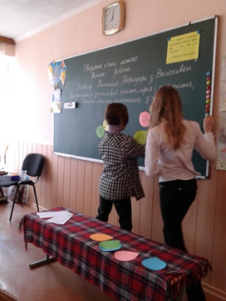
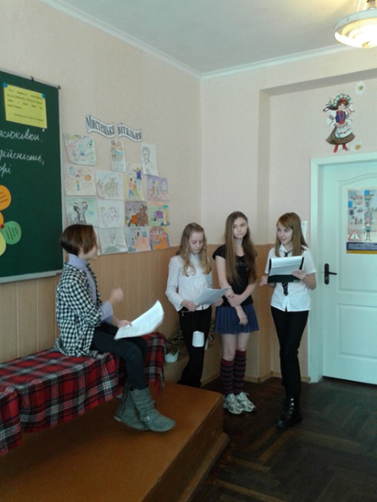
НАВЧАЛЬНА ДІЯЛЬНІСТЬ
Урок з літератури

Slide 18
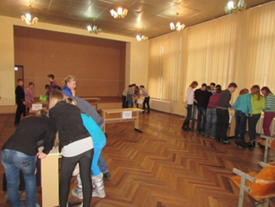
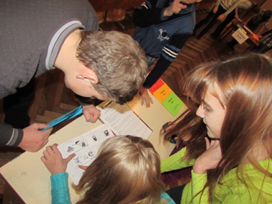
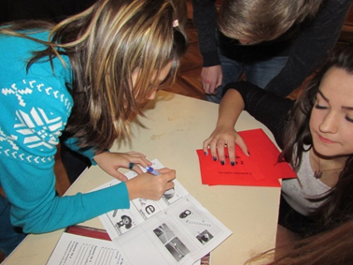
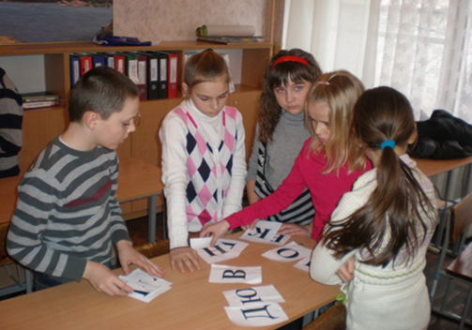
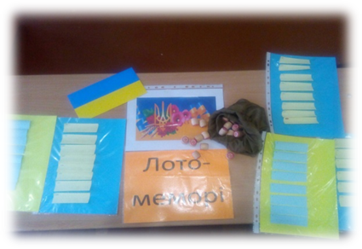
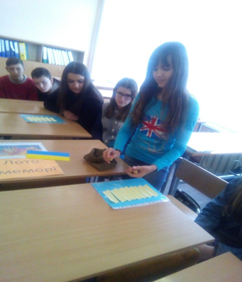
НАВЧАЛЬНА ДІЯЛЬНІСТЬ
Урок-квест з літератури

Slide 19
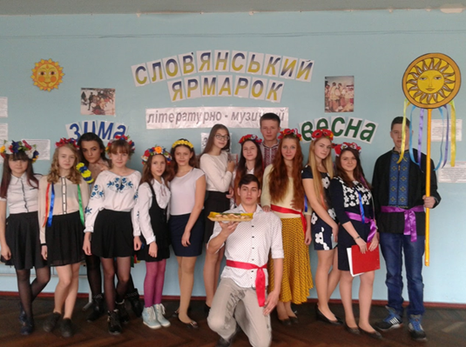
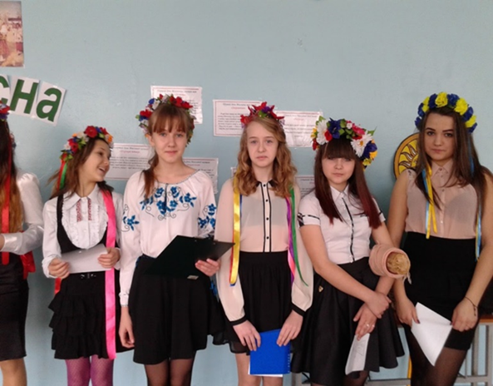
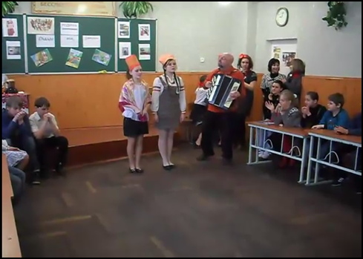
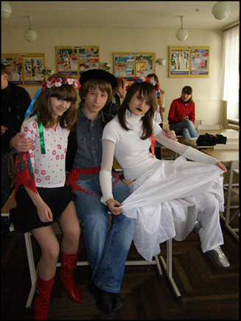
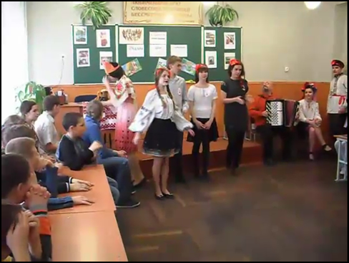
НАВЧАЛЬНА ДІЯЛЬНІСТЬ

Slide 20
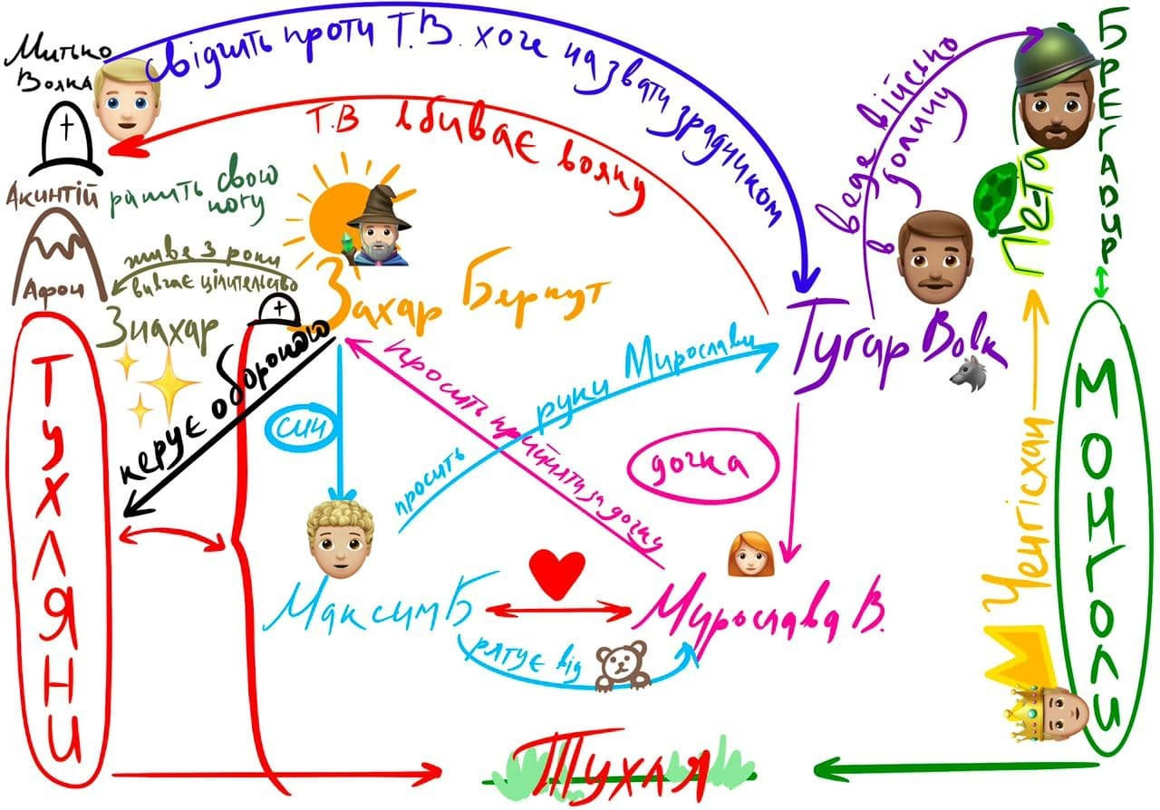
ІВАН ФРАНКО «ЗАХАР БЕРКУТ»

Slide 21
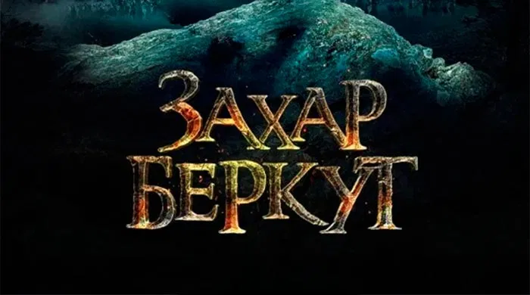
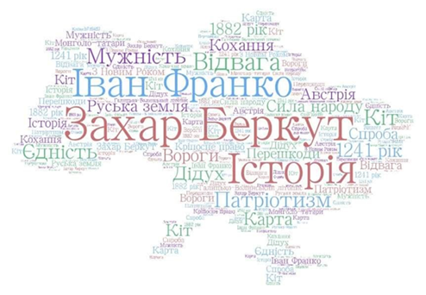

Slide 22
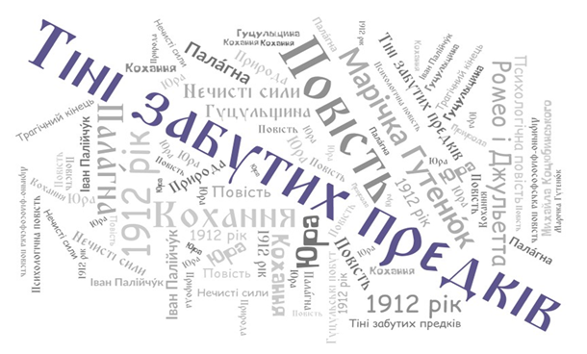
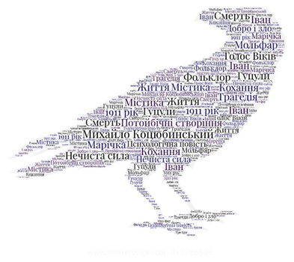
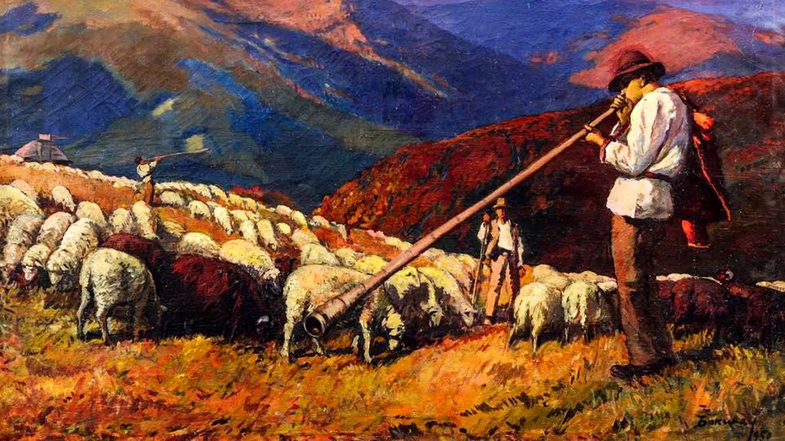
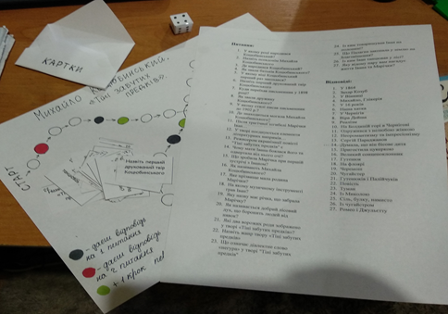

Slide 23
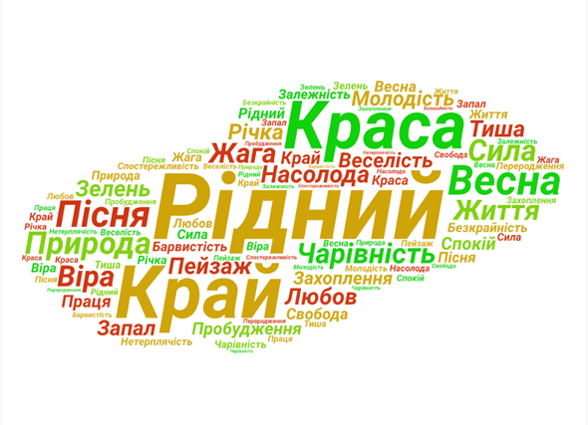

Slide 24
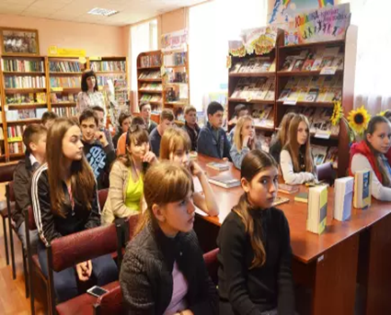
ПОЗАШКІЛЬНА ДІЯЛЬНІСТЬ
Уроки літератури в бібліотеці

Slide 25
НАВЧАЛЬНА ДІЯЛЬНІСТЬ
ІМЕНА ПИСЬМЕННИКІВ, ПОЕТІВ У ПРЕЗЕНТАЦІЇ
ІВАН БАГРЯНИЙ
ЮРІЙ ЯНОВСЬКИЙ
ВАЛЕР’ЯН ПІДМОГИЛЬНИЙ
ЄВГЕН ПЛУЖНИК

Slide 26
НАВЧАЛЬНА ДІЯЛЬНІСТЬ
КРОСВОРД “МАЙСТЕР КОРАБЛЯ” Ю.ЯНОВСЬКИЙ КРОСВОРД “ТИГРОЛОВИ” ІВАН БАГРЯНИЙ
КОЛЕСО ФОРТУНИ “МАЙСТЕР КОРАБЛЯ” Ю.ЯНОВСЬКИЙ
КОЛЕСО ФОРТУНИ “ТИГРОЛОВИ” ІВАН БАГРЯНИЙ
ВПРАВА “ТИГРОЛОВИ” ІВАН БАГРЯНИЙ
ВПРАВА “МАЙСТЕР КОРАБЛЯ Ю. ЯНОВСЬКИЙ

Slide 27
НАВЧАЛЬНА ДІЯЛЬНІСТЬ
ІНТЕРАКТИВНІСТЬ “ТИГРОЛОВИ”
ПРЕЗЕНТАЦІЯ “ЄВГЕН МАЛАНЮК “УРИВОК З ПОЕМИ”
ПАЗЛИ “ТИГРОЛОВИ”
ПРЕЗЕНТАЦІЯ “КИЇВСЬКІ НЕОКЛАСИКИ”
ВІДЕО-ПОЕЗІЯ П.ТИЧИНА “ПАМ’ЯТІ ТРИДЦЯТИ”
https://youtu.be/SSYhk78CgxY

Slide 28
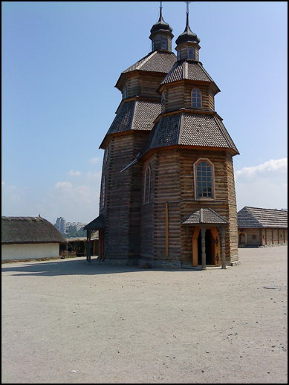
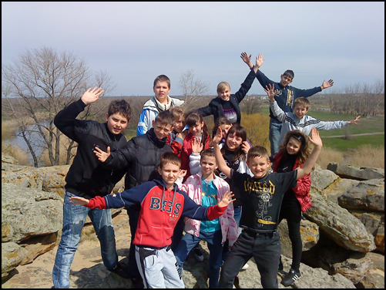
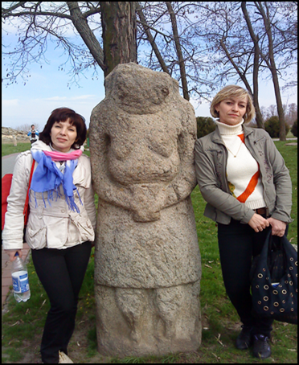
ПОЗАШКІЛЬНА ДІЯЛЬНІСТЬ
НА КАМЯНІЙ МОГИЛІ
РІДНА ХОРТИЦЯ

Slide 29
Я-ОРГАНІЗАТОР
2017-2018рр.
ІІІ (обласний ) етап Всеукраїнської учнівської олімпіади з української мови та літератури – Педенко К(11-А клас; ІІІ місце);
ІІ (районний) тур конкурсу ім.П.Яцика –Педенко К (11-А клас; І місце);
ІV етап Всеукраїнського міжнародного мовно-літературного конкурсу учнівської та студентської молоді ім.Тараса Шевченка - Крюков О( 8-А клас; ІІІ місце)

Slide 30
Я - ОРГАНІЗАТОР
2019-2020рр.
ІІ (районний) етап Всеукраїнської учнівської олімпіади з української мови та літератури – Жарікова Д (9-В клас; ІІ місце), Пшенична В (9-В клас; ІІІ місце)
ІІ етап конкурсу МАН - Пшенична В (9-В клас; ІІІ місце)
ІІ етап Всеукраїнського міжнародного мовно-літературного конкурсу учнівської та студентської молоді ім.Тараса Шевченка - Жарікова Д (9-В клас; І місце)

Slide 31
Я - ОРГАНІЗАТОР
2021- 2022 рр.
ІІ (районний ) етап Всеукраїнської учнівської олімпіади з української мови та літератури – Жарікова Д, Пшенична В (11-В клас; ІІ місце); Чайка І (7-В клас; ІІ місце);
ІІ етап Всеукраїнського міжнародного мовно-літературного конкурсу учнівської та студентської молоді ім.Тараса Шевченка - Жарікова Д (11-В клас: ІІІ місце)

Slide 32
САМООСВІТНЯ ДІЯЛЬНІСТЬ
Вдосконалення теоретичних знань, професійної компетентності;
Оволодіння новими формами, прийомами навчання й виховання;
Вивчення та впровадження в практику перспективного педагогічного досвіду, новітніх досягнень педагогіки та психології , нових педагогічних технологій;
Розвиток особистісних здібностей, професійних компетентностей

Slide 33
Я - ФАСИЛІТАТОР

Slide 34
Я - ФАСИЛІТАТОР

Slide 35
ДЯКУЮ ЗА УВАГУ

